Slide 1
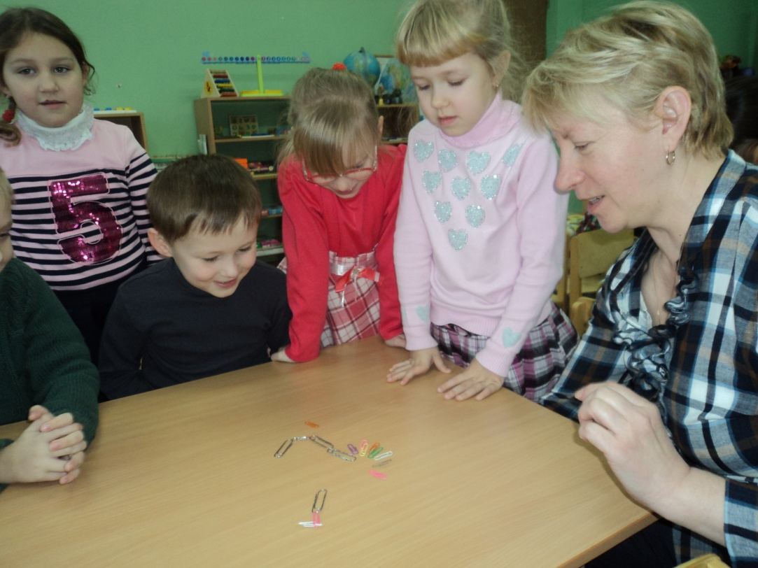
Организация экспериментальной деятельностив старшем дошкольном возрасте
Выполнила Ситникова Е.К.
воспитатель МБДОУ детский сад комбинированного вида № 396 «Подсолнушек»

Slide 2
Цель работы: Формировать основы целостного мировидения ребенка старшего дошкольного возраста средствами экспериментальной деятельности

Slide 3
Задачи
Развивать познавательный опыт в обобщенном виде с помощью наглядных средств (эталонов, символов, условных заместителей, моделей)
Расширять представления детей о физических свойствах окружающего мира.
Формировать у детей элементарные географические представления.
Поддерживать у детей инициативу, пытливость, самостоятельность, оценочное и критическое отношение к миру.

Slide 4
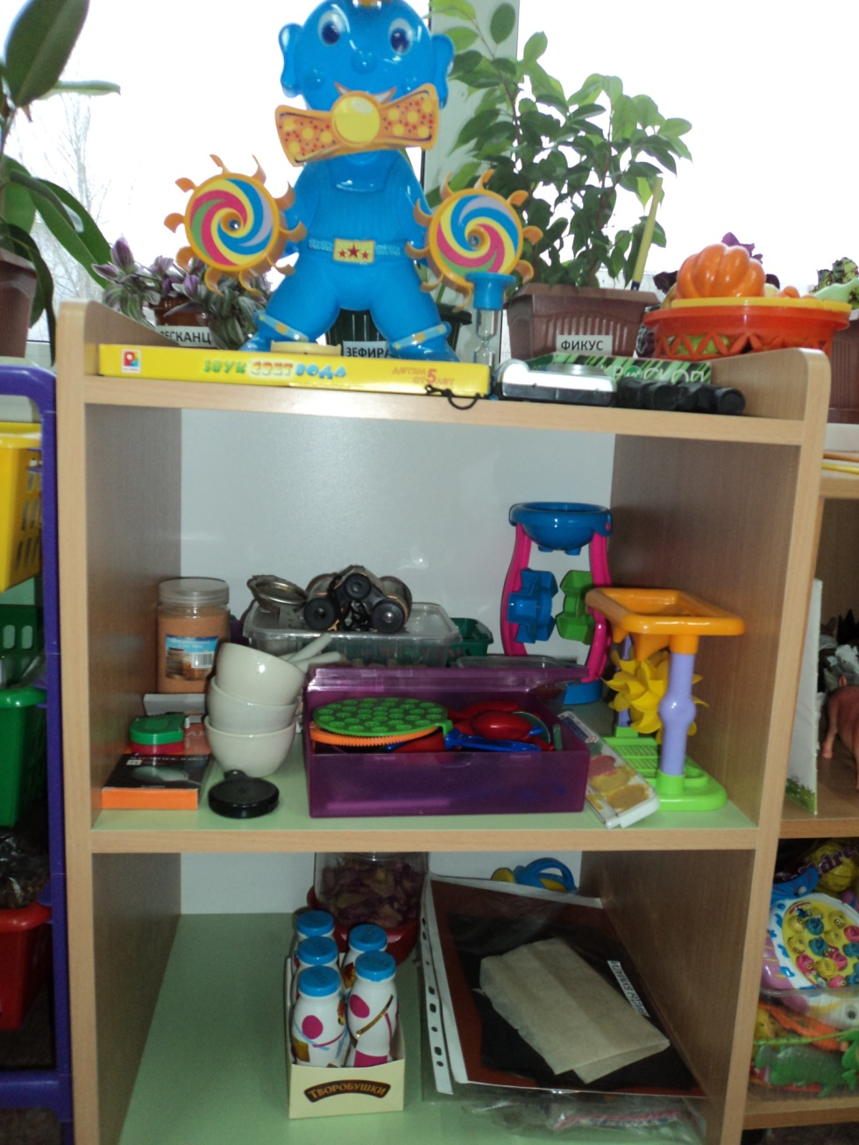
Предметно-развивающая среда

Slide 5
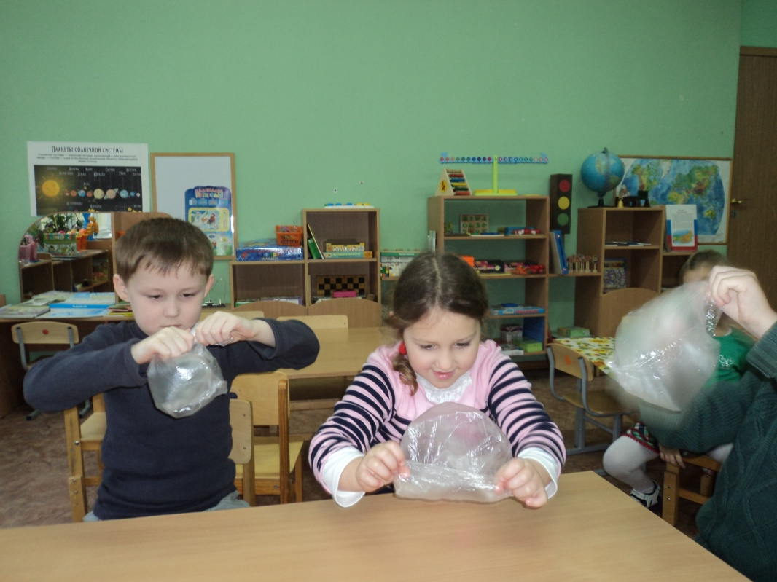
Организованная деятельность с детьми

Slide 6
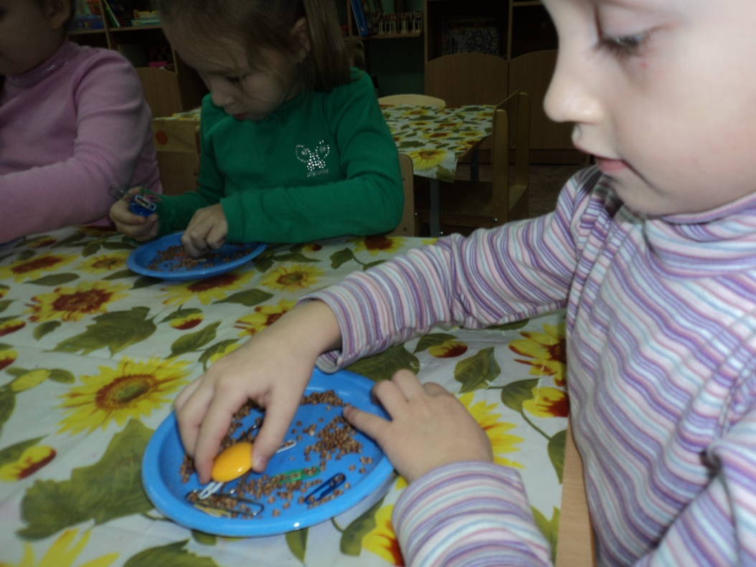

Slide 7
Работа с родителями

